Slide 1
本次分享的目标
了解RPC侧边栏的机制
了解Android接入RPC侧边栏的注意点
了解LibRpcService的封装

Slide 2
侧边栏基本模型
侧边栏
App 1
Menu1
AppScene1
rpc
App 2
Menu2
AppScene2
rpc
Menu3
AppScene3
AppScene相当于会话的概念，用于隔离各App发过来的请求
侧边栏维护一个或多个AppScene的栈，栈顶是当前活动的会话
一个App可以创建多个会话，取决于App自身需求

Slide 3
为什么引入会话机制
时序问题
请求间相互影响的问题

Slide 4
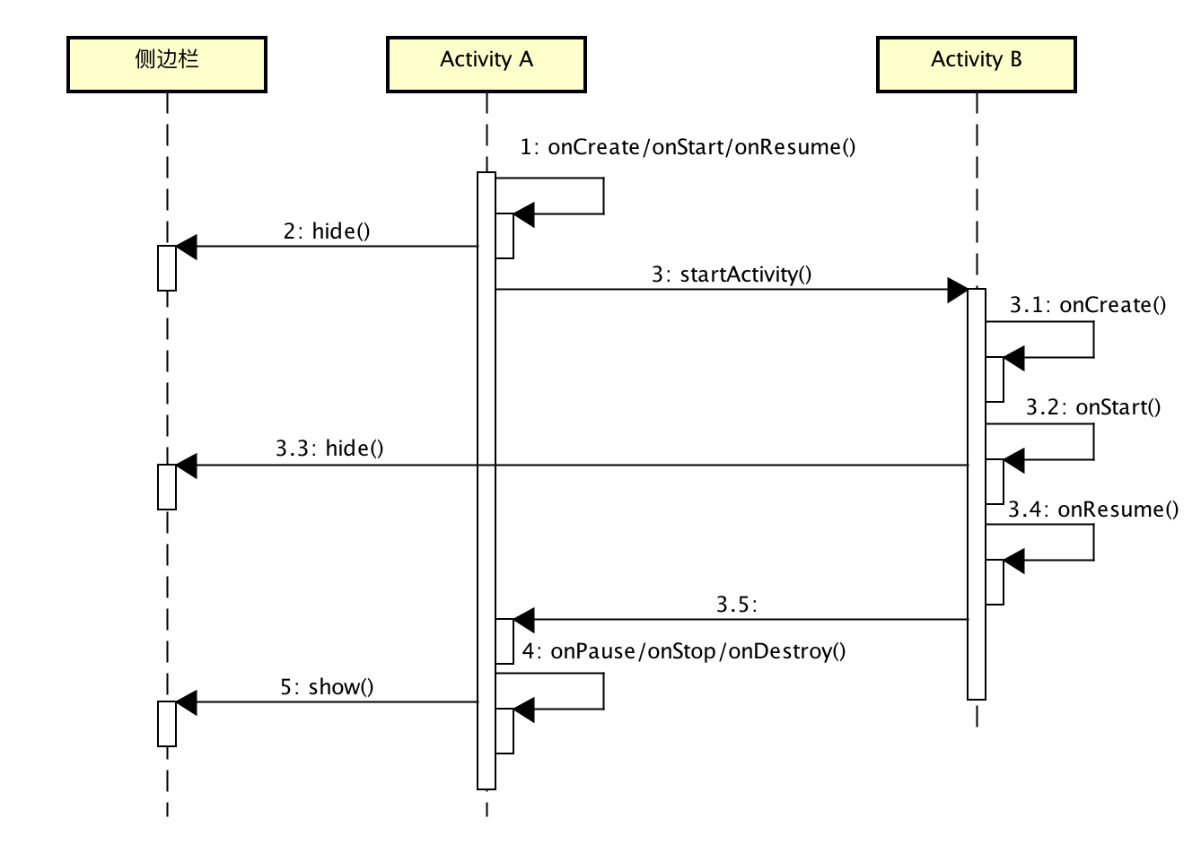
时序问题
侧边栏
Activity 1
Menu1
AppScene1
Activity 2
Menu2
AppScene2
Menu3
AppScene3
ActivityA 启动 ActivityB，两者都需要hide侧边栏，由于AB都存在退出前台的可能性，所以需要在onStop时show侧边栏。
如图，Activity各自的callback之间是没有次序的。B:hide可能先于A:show执行，这样会导致B隐藏侧边栏后A将其显示出来，达不到B隐藏侧边栏的效果。当前已经是ActivityB，但受到了ActivityA的影响。
所以引入AppScene会话机制，使得AB之间的请求互不影响。当A:show的时候，控制的是A的会话，而当前生效的会话是B的会话。

Slide 5
Android接入Rpc及注意点
SideSlipSDKManager.with(this.getApplication(), new SideSlipSDKManager.RPCReadyCallback() {
@Override
public void onRPCReady(SideSlipSDKManager.SDKBuilder sdkBuilder) {
KLog.i(TAG, "onRPCReady");
manager = sdkBuilder.setDeviceType(ClientType.HOST).setForce(false).build();
testSceneManager();
}
})
private void testSceneManager() {
manager.getServiceManager().bindToolbarSceneService(new ServiceManager.ServiceConnection<IAppToolManagerProxy<AppScene>>() {
@Override
public void onConnected(String serviceName, IAppToolManagerProxy<AppScene> proxy) {
AppScene appScene = proxy.createAppScene();
addItem(proxy, appScene);
addItem(proxy, appScene);
addItem(proxy, appScene);
addItem(proxy, appScene);
}
@Override
public void onDisConnected(String serviceName) {
KLog.d(TAG, serviceName + " onDisConnected");
}
});
}
如图代码，访问Rpc接口前，要先判断Rpc连接是否有效
AppScene的会话管理，一般以Activity为一个会话 （如上页）
事件回调注意解绑，以免内存泄漏（比如每个Activity销毁时）
App切换到前台恢复菜单（会话），切换到后台销毁菜单（会话）
Rpc断开重连，菜单恢复

Slide 6
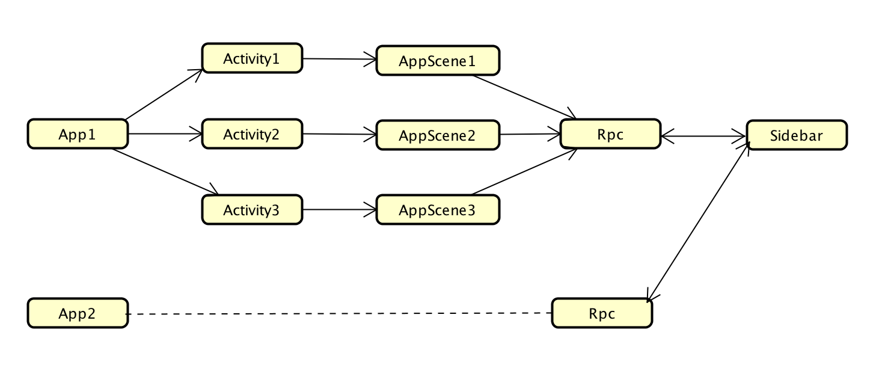
回顾Rpc接口
SideSlipSDKManager.with(this.getApplication(), new SideSlipSDKManager.RPCReadyCallback() {
@Override
public void onRPCReady(SideSlipSDKManager.SDKBuilder sdkBuilder) {
manager = sdkBuilder.setDeviceType(ClientType.HOST).setForce(false).build();
manager.getServiceManager().bindToolbarSceneService(new ServiceManager.ServiceConnection<IAppToolManagerProxy<AppScene>>() {
@Override
public void onConnected(String serviceName, IAppToolManagerProxy<AppScene> proxy) {
AppScene appScene = proxy.createAppScene();
addItem(proxy, appScene);
addItem(proxy, appScene);
addItem(proxy, appScene);
addItem(proxy, appScene);
}
@Override
public void onDisConnected(String serviceName) {
KLog.d(TAG, serviceName + " onDisConnected");
}
});
}
})
缺点：
Rpc的管理混杂在App里面，增加了App复杂度，降低了App的稳定性。
App除了关心业务逻辑外，还需要考虑Rpc的种种情况，包括断线／重连等。
模型不对，操作侧边栏菜单，为什么需要关心Rpc的连接？

Slide 7
为什么引入LibRpcService
简化应用层使用
隐藏Rpc连接细节
更合理的模型

Slide 8
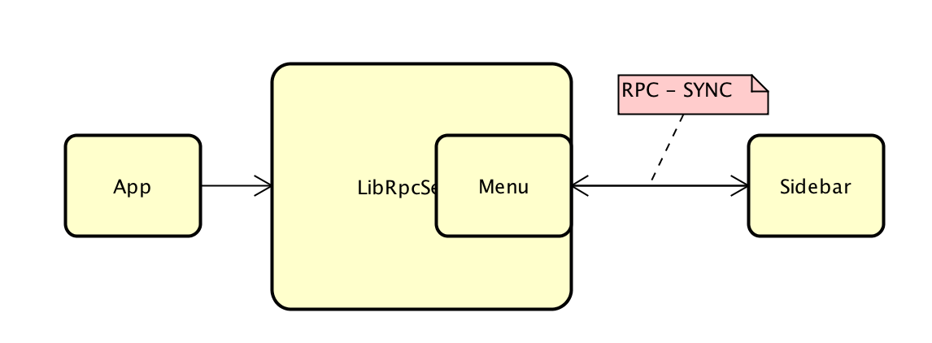
LibRpcService模型
Rpc的管理被剥离到LibRpcService里面，App无需关心。
Rpc的种种情况，包括断线／重连等等都被封装到库里面，降低App接入成本。
将对侧边栏菜单的管理抽象成Menu，App通过操作Menu来操作侧边栏，使用面向对象的思想简化操作。
App操作侧边栏就好像操作本地Menu一样，库会在Rpc断开／重连的时候同步菜单到侧边栏，隐藏了Rpc的存在。

Slide 9
Demo
// load svg icons
Resources.getInstance().init(this, “icons");
// init LibRpcService
RpcService.getInstance().init(this, ClientType.MODULE);
// create a sidebar menu
final SidebarMenu sidebarMenu = new SidebarMenu();
sidebarMenu.addItem(MenuUtil.createSidebarItem(IItem.TRIGGER, R.style.btn_pen_color));
sidebarMenu.addItem(MenuUtil.createSidebarItem(IItem.TRIGGER, R.style.btn_manual));
sidebarMenu.setOnClickListener(mOnItemClickListener);
// set to sidebar
RpcService.getInstance().getAppMenuService().setMenu(markSidebarMenu);

